Slide 1



x
재생에너지 3기

Slide 2
9. 반복문(2)

Slide 3
while문

Slide 4
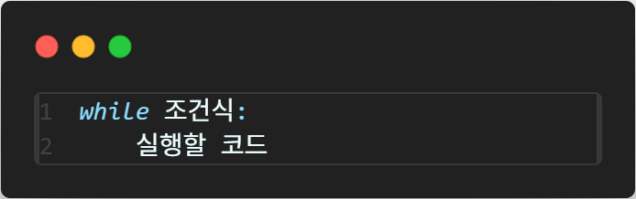
while문
💡 조건이 True인 동안 루프 안의 코드를 반복 실행하는 반복문
📌 조건식이 False가 되면 반복을 멈추고 루프를 빠져나옴
“The while statement is used for repeated execution as long as an expression is true.” — 공식 문서 정의
✅기본 문법

Slide 5
while문의 필요성
1️⃣반복 횟수가 정해지지 않았을 때
예: 사용자가 'exit'을 입력할 때까지 계속 입력 받기
2️⃣조건 기반 루프가 필요할 때
예: 파일이 존재하는 동안 반복 처리
3️⃣무한 루프 + 조건 분기 구조에 유용
예: 게임 루프, 서버 대기 루프 등

Slide 6
while문과 for문의 비교
항목 | while 문 | for 문
반복 조건 | 조건이 True일 동안 반복 | 시퀀스나 반복 가능한 객체의 각 항목을 순회
반복 횟수 | 명확하지 않음 (조건에 따라 달라짐) | 명확함 (range, 리스트 등)
주요 용도 | 조건 기반 반복, 무한 루프 | 반복 대상이 명확한 경우
예시 | 사용자 입력, 센서값 모니터링 | 리스트 요소 출력, 숫자 카운트

Slide 7
while문의 기본 문법

Slide 8
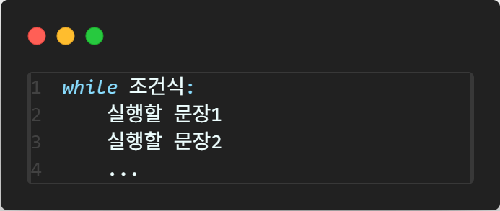
while문
💡 조건이 True인 동안 루프 안의 코드를 반복 실행하는 반복문
✔️ 조건식: Boolean 표현식, 참(True)일 동안 반복 실행됨
✔️ : (콜론): 블록 시작을 나타냄
✔️ 들여쓰기: 블록 범위를 정의

Slide 9
while문 실행 흐름
조건식 확인
✅ 실행 흐름 설명
1️⃣ 조건식 평가
→ 조건식이 True이면 블록 내부 코드 실행
→ 조건식이 False이면 반복 종료
2️⃣ 블록 실행 후 다시 조건 평가
→ 조건이 여전히 True이면 다시 반복
3️⃣ 조건이 False가 될 때까지 반복
True
코드 블록 실행
반복
조건식 다시 확인
False
반복 종료

Slide 10
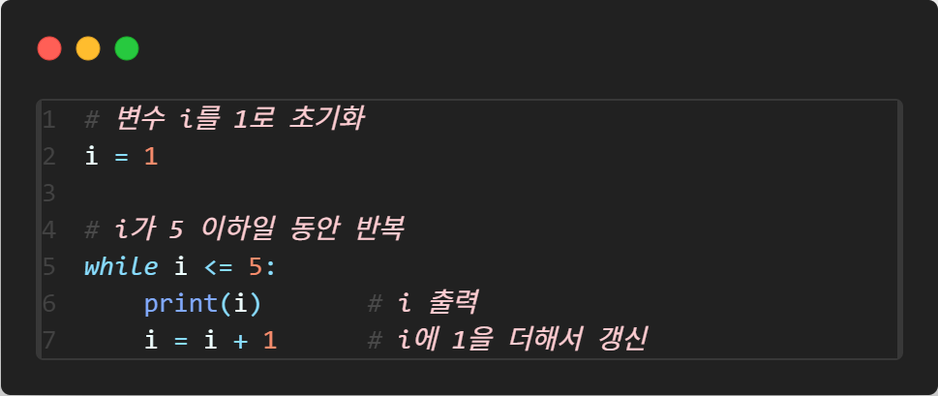
while문
✅사용 예시
✔️ 조건: i <= 5 → 참일 동안 계속 반복
⚠️ print(i) 실행 후 i 값을 증가시키지 않으면 무한 루프에 빠질 수 있음

Slide 11
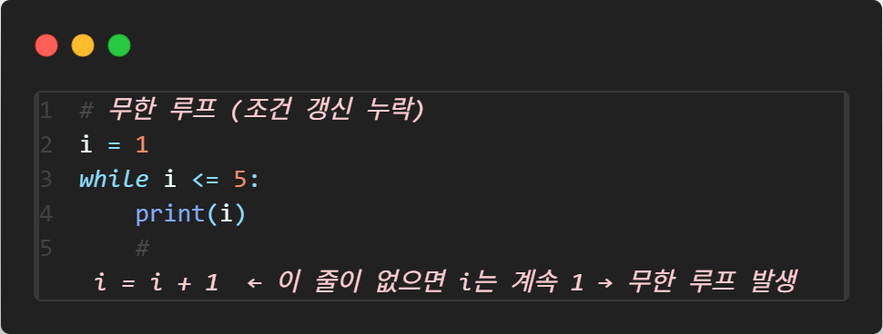
while문 사용시 주의점
✔️ 조건식의 갱신이 반드시 필요함
⚠️ 조건을 갱신하지 않으면 무한 루프에 빠질 수 있음

Slide 12
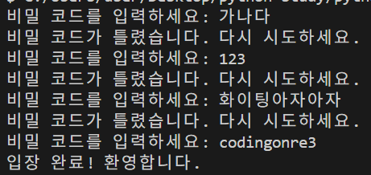
실습1. while문 연습문제
📌문제1. 비밀 코드 맞추기(1)
비밀 모임에 입장하려면 올바른 비밀 코드를 입력해야 합니다. 아래의 요구사항을 만족하는 코드를 작성하세요.
✅ 조건
변수 secret_code에는 “codingonre3”라는 문자열이 저장되어 있습니다.
사용자에게 "비밀 코드를 입력하세요:" 라고 안내 문구를 출력합니다.
사용자가 입력한 코드가 secret_code와 다를 경우, 계속해서 다시 입력 받습니다.
코드가 맞으면 "입장이 허용되었습니다!" 를 출력하고 프로그램을 종료합니다.

Slide 13
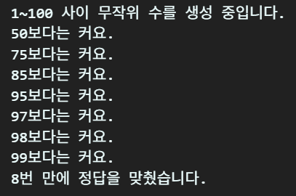
실습1. while문 연습문제
📌문제2. 업다운 게임
컴퓨터가 1부터 100 사이의 무작위 정수 하나를 미리 정해 놓았습니다. 사용자는 이 수를 맞힐 때까지 계속해서 숫자를 입력해야 합니다.
✅ 조건
입력한 숫자가 정답보다 크면: "입력한 숫자보다는 작아요."
입력한 숫자가 정답보다 작으면: "입력한 숫자보다는 커요."
숫자를 맞히면: "{입력 횟수}번 만에 정답을 맞췄습니다." 라고 출력합니다.

Slide 14
무한 루프와 종료 제어

Slide 15
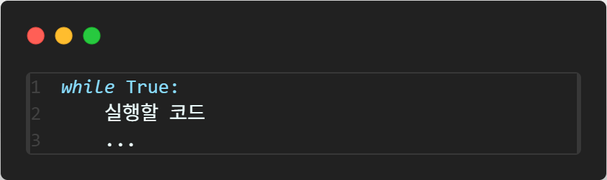
무한 루프 만들기(while True:)
💡 while True:는 조건이 항상 참(True) 이므로 루프가 무한히 반복됨
➡️ 주로 반복을 외부 이벤트로 제어할 때 사용
⚠️ 루프 내에 종료 조건(break 등) 을 반드시 포함해야 함

Slide 16
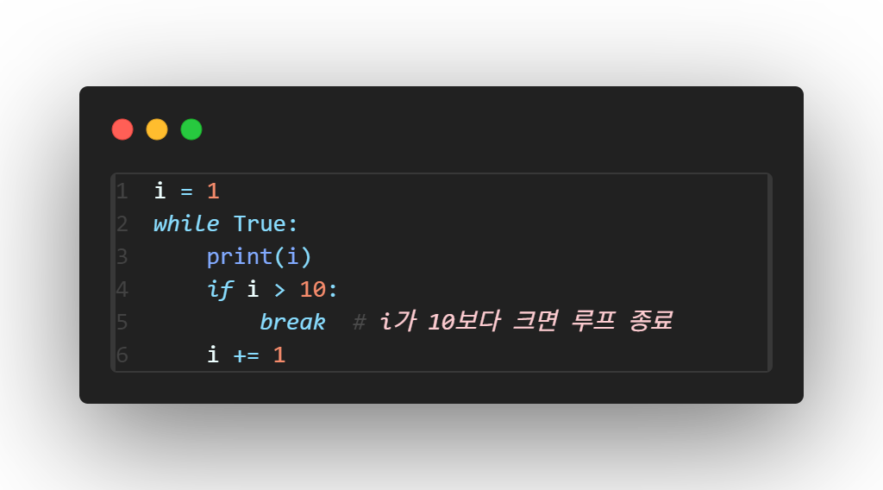
break 문으로 루프 탈출(1)
✅예제(1): 1부터 증가하면서 10보다 크면 종료

Slide 17
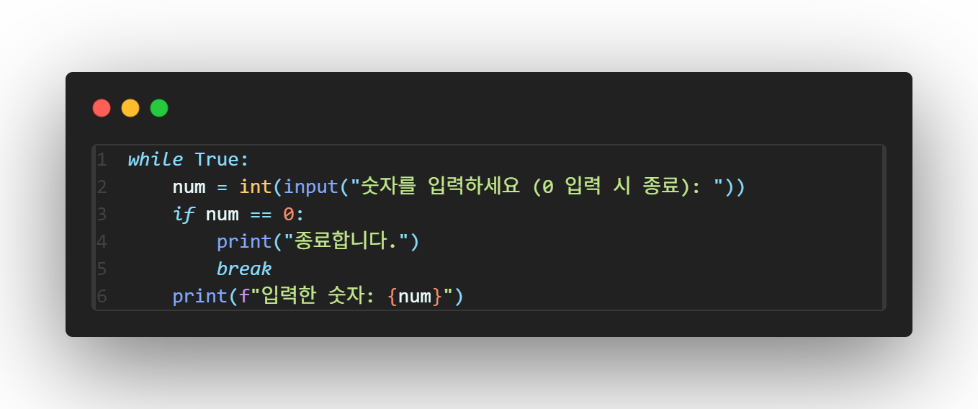
break 문으로 루프 탈출(2)
✅예제(2): 사용자 입력으로 종료(0 입력 시 종료)

Slide 18
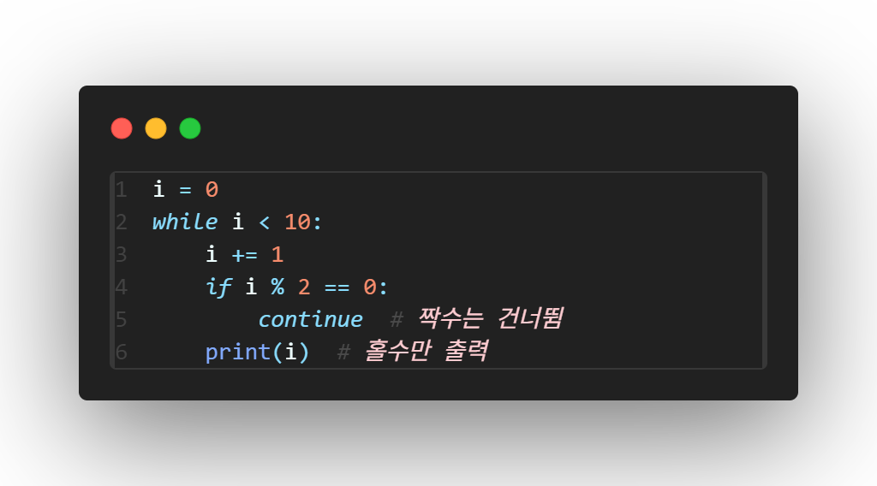
continue
✅예제: 1부터 10까지 중 홀수만 출력

Slide 19
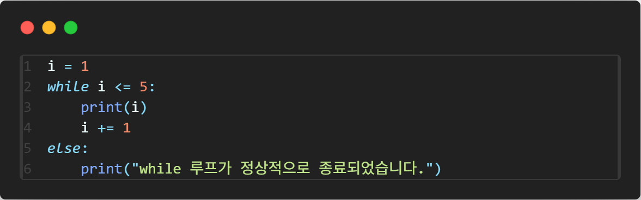
while – else 구문
✅사용 예시
✔️ while 루프가 정상적으로 종료되었을 때만 else 블록이 실행
⚠️ break로 루프가 종료되면 else는 실행되지 않음

Slide 20
실습2. while문 연습문제(2)
📌문제1. 비밀 코드 맞추기(2)
비밀 모임에 입장하려면 올바른 비밀 코드를 입력해야 합니다.
정답을 입력할 때까지 무한히 반복되며, 정확한 코드를 입력하면 루프를 탈출합니다.
✅ 조건
변수 secret_code에는 “codingonre3”가 저장되어 있습니다.
사용자에게 "비밀 코드를 입력하세요:" 라고 안내 문구를 출력합니다.
정답이 맞을 때까지 계속 입력을 받습니다.
사용자의 입력이 정답과 일치하면 "입장 완료! 환영합니다."를 출력하고 break로 루프를 종료하세요.
정답이 틀렸다면 "비밀 코드가 틀렸습니다. 다시 시도하세요."를 출력한 후 루프를 계속 진행합니다.

Slide 21
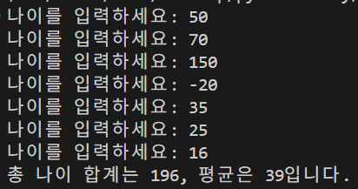
실습2. while문 연습문제(2)
📌문제2. 유효한 나이만 평균 내기
사용자에게 총 5명의 나이를 입력 받아야 합니다.
유효한 나이들만 평균을 내어 출력하세요.
✅ 조건
변수 times는 유효한 입력의 개수를 셉니다.
변수 sum_age는 나이의 합계를 저장합니다.
나이는 정수로 입력 받습니다.
나이가 0 이하이거나 120보다 크면 무시하고 반복을 건너뜁니다.
5개의 유효한 나이를 입력 받으면 루프를 종료하고, 총합과 평균을 출력합니다.

Slide 22
중첩 while문

Slide 23
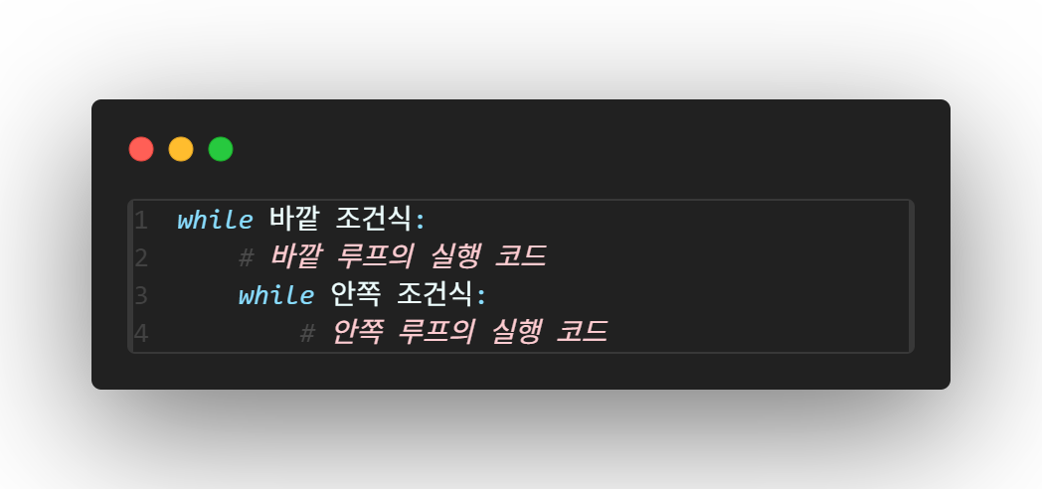
중첩 while문
💡 while 문 안에 또 다른 while 문을 포함하는 구조
📌 반복문 안에서 또 다른 반복이 필요할 때 사용
✅기본 문법

Slide 24
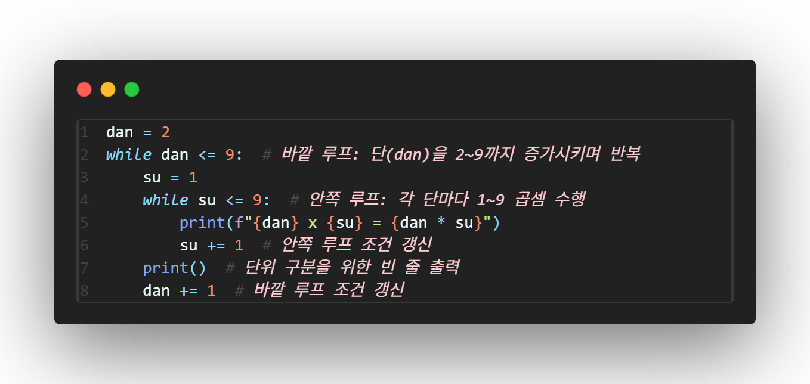
중첩 while문
✅사용 예시: while을 활용한 구구단

Slide 25
실습3. 중첩 while문 연습문제
📌문제1. 로그인 시스템 구현
로그인 시스템을 만들고 있습니다. 순서대로 ID와 비밀번호를 입력 받고, ID와 비밀번호 모두 맞으면 로그인 성공 메시지를 출력하세요.
✅ 조건
임의의 ID와 비밀번호를 세팅합니다.
잘못된 ID일 경우 "ID가 존재하지 않습니다." 를 출력하고 다시 ID를 입력 받습니다.
ID가 맞으면 비밀번호를 입력 받고, 비밀번호가 틀리면 "비밀번호가 틀렸습니다." 를 출력하고 다시 입력 받습니다.
둘 다 맞으면 "로그인 성공!" 을 출력하고 프로그램을 종료합니다.

Slide 26
감사합니다

